Slide 1
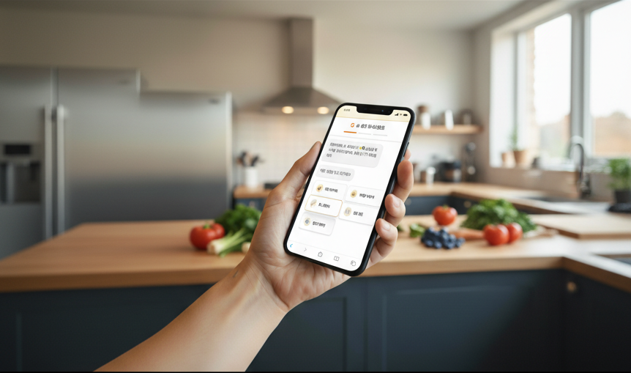
Jang bo go
당신의 식단 AI가 실시간 최저가로 설계합니다
떡상 팀
2025년 9월 6일
Notes:
Copilot에서 생성함 이 슬라이드는 프로젝트 'Jang bo go'의 시작을 알립니다. AI가 실시간으로 최저가를 반영해 개인 맞춤 식단을 설계하는 혁신적인 아이디어를 소개하며, 팀명과 발표 일자를 명확히 전달합니다. 청중에게 앞으로 소개할 서비스의 핵심 가치를 기대하게 만드는 역할을 합니다.
______

Slide 2
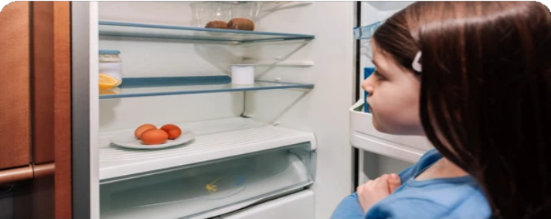
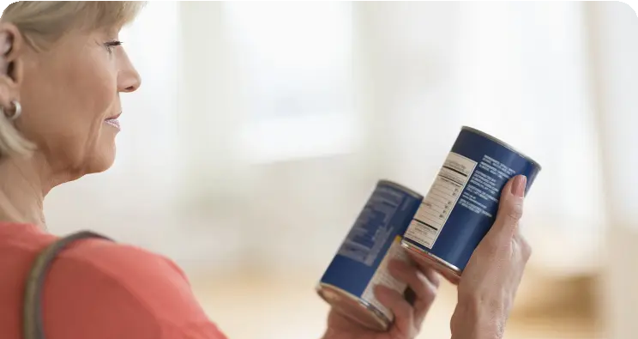




우리의 식탁은 세 가지 장벽에 갇혀 있습니다
수많은 레시피 앱 속에서 길을 잃는 대신 해결되지 않은 명확한 문제를 가진 고객들을 선택했습니다
시간의 장벽
지식의 장벽
비용의 장벽
오늘 뭐 먹지
매일 반복되는 메뉴 고민 끝없는 레시피 검색의 피로감
이렇게 먹는 게 맞나
케톤 당뇨 이유식 정확한 정보를 찾고 계산해 야 하는 부담감
어디서 사야 싸지
오프라인과 온라인 수많은 마트의 가격을 비교 해야 하는 번거로움
Notes:
Copilot에서 생성함 우리의 식탁이 직면한 세 가지 주요 장벽을 설명합니다. 첫째, 시간의 장벽으로 매일 메뉴 고민과 레시피 검색에 지친 사용자들의 문제를 짚고, 둘째, 지식의 장벽에서는 정확한 영양 정보와 식단 계산의 어려움을 강조합니다. 마지막으로 비용의 장벽은 다양한 마트 가격 비교의 번거로움을 나타내며, 이 세 가지 문제를 해결하는 것이 목표임을 명확히 합니다.
______

Slide 3

AI Chef Assistant는 이 모든 장벽을
한 번에
무너뜨립니다
AI 기반 맞춤 레시피
오늘 뭐 먹지 라는 질문에 AI가 대화를 통해 최적의 메뉴를 생성 합니다
1
타겟별 영양 정보 특화
케톤 당뇨 이유식 등 목적에 맞는 정확한 영양 정보를 분석 하여 제공 합니다
2
실시간 최저가 자동 비교
네이버 쇼핑 API를 통해 필요한 재료의 최저가를 발견 하고 추천합니다
3
대화 한 번으로 레시피 생성부터 최저가 장보기까지 3초 안에
Notes:
Copilot에서 생성함 AI Chef Assistant가 앞서 언급한 세 가지 장벽을 한 번에 해결하는 방식을 소개합니다. AI가 대화를 통해 맞춤형 레시피를 생성하고, 타겟별 영양 정보를 정확히 분석하며, 네이버 쇼핑 API를 활용해 실시간 최저가를 자동으로 비교해 추천합니다. 이 모든 과정이 단 3초 내에 이루어져 사용자 편의성을 극대화합니다.
______

Slide 4






AI Chef Assistant가 일하는 법
Live Demo
대화
조건 파악
이 세 가지 포인트를 주목해 주십시오
생성
레시피 생성
대화
AI가 어떻게 사용자의 특수한 조건 케톤 알레르기 예산 을 자연스럽게 파악하는지
생성
수집된 정보를 바탕으로 어떻게 최적의 레시피와 영양 정 보를 즉시 생성하는지
최적화 생성된 재료 목록의 실시간 최저가를 어떻게 찾아내고 최종 구매 계획을 추천하는지
최적화
구매 계획 추천
Notes:
Copilot에서 생성함 AI Chef Assistant의 작동 원리를 라이브 데모 중심으로 설명합니다. 대화를 통해 사용자의 조건을 파악하고, 이를 바탕으로 최적의 레시피를 생성하며, 마지막으로 실시간 최저가를 찾아 구매 계획을 추천하는 세 가지 핵심 포인트에 주목해 달라고 강조합니다. 각 단계가 어떻게 유기적으로 연결되는지 이해시키는 데 중점을 둡니다.
______

Slide 5
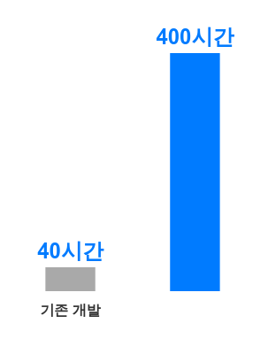
저희 팀의 세 번째 멤버는 AI AWS Q Developer였습니다
1 아키텍처 설계
Q Bedrock과 Step Functions를 쓰는 서버리스 아키텍처 그려 줘
40시간의 한계를 넘어 400시간의 개발 생산성 달성
복잡한 설계 단 30분 만에 완성
2 핵심 로직 구현
Q 케톤 식단 프롬프트를 동적으로 생성하는 Python 코드 짜줘
핵심 로직 1시간 만에 구현
3 외부 API 연동
Q 네이버 API를 비동기 병렬 처리해서 응답 속도를 높이는 코드 알려줘
API 연동 및 최적화 2시간 만에 해결
Notes:
Copilot에서 생성함 팀의 세 번째 멤버인 AI AWS Q Developer의 역할과 기여를 소개합니다. 복잡한 설계를 30분 만에 완성하고, 핵심 로직을 신속하게 구현했으며, 네이버 API를 비동기 병렬 처리해 응답 속도를 크게 향상시킨 점을 강조합니다. 이를 통해 개발 생산성이 40시간 한계를 넘어 400시간으로 비약적으로 증가한 성과를 부각합니다.
______

Slide 6
Simple Architecture Powerful Solution
100% 서버리스
인프라 관리 없이 사용량에 따라 자동으로 확장되는 완 벽한 서버리스 환경을 구축했습니다
AWS
Bedrock (AI)
AI Native
기획 단계부터 AI 모델 Bedrock 을 핵심 두뇌로 활용하 는 AI 네이티브 서비스를 설계했습니다
User
Lambda
DynamoDB
ElastiCache
비용 최적화
유휴 자원 없는 온디맨드 방식과 ElastiCache를 활용해 월 $370의 낮은 비용을 실현했습니다
Notes:
Copilot에서 생성함 서비스의 서버리스 아키텍처를 설명하며, AWS Lambda, Bedrock AI, DynamoDB, ElastiCache 등 핵심 구성 요소를 소개합니다. 100% 서버리스 환경으로 인프라 관리 부담 없이 자동 확장이 가능하며, AI 네이티브 설계로 Bedrock AI 모델을 핵심 두뇌로 활용한 점을 강조합니다. 또한, 비용 최적화를 통해 월 370달러의 저렴한 운영비용을 실현한 점도 언급합니다.
______

Slide 7
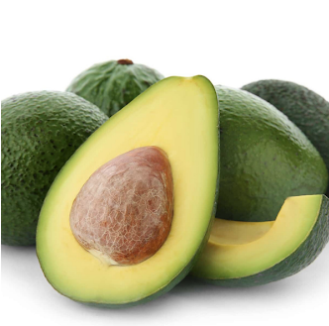



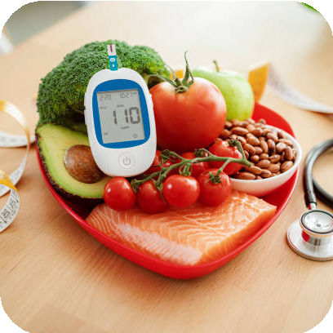

케톤 다이어터
우리는 모두가 아닌 진짜 고객 에 집중합니다
수많은 레시피 앱 속에서 길을 잃는 대신 해결되 지 않은 명확한 문제를 가진 고객들을 선택했습니 다
시장 규모 50만 명 | Pain Point 순탄수화물 계산 식단 단조로움
Our Core Value Amazon Bedrock을 통한 엄격한 케톤 식단 레시피 무제한 생성
영유아 부모
시장 규모 연 30만 명 | Pain Point 월령별 정보 부족 영양 불균형
Our Core Value 월령별 영양 설계에 기반한 알레르기 걱정 없는 안심 이유식 레시피
당뇨 관리자
시장 규모 200만 명 | Pain Point GI 지수 관리 맛없는 식단
Our Core Value GI 지수 기반의 맛있고 다양한 저혈당 레시피와 식단 관리 플랜 제공
Notes:
Copilot에서 생성함 우리가 집중하는 핵심 고객군 세 가지를 소개합니다. 케톤 다이어터, 영유아 부모, 당뇨 관리자를 대상으로 각각의 시장 규모와 주요 페인포인트를 설명하며, Amazon Bedrock을 활용한 엄격한 케톤 식단 레시피, 월령별 영양 설계 기반 이유식, GI 지수 기반 저혈당 레시피 등 맞춤형 솔루션을 제공하는 가치를 강조합니다.
______

Slide 8



지속가능한 성장을 위한 다각화된 수익 모델
사용자에게는 합리적인 선택지를 파트너에게는 새로운 가치를 제공하며 함께 성장합니다
1 Freemium 구독
2 구매 전환 수수료
3 B2B 데이터 솔루션
핵심 수익 모델
자연스러운 추가 수익
미래 성장 동력
· 무료 사용자
일 3회 레시피 생성 광고 시청
앱을 통해 사용자가 네이버 쇼핑 등에서 재료를 구매 할 경우 발생하는 구매액의 3 5%를 수수료로 얻습 니다
축적된 식단 및 재료 수요 데이터를 익명 가공하여 마트 병원 헬스케어 기업에 월 구독 형태의 데이터 대시보드를 제공합니다
· 프리미엄 구독 월 9900원
무제한 생성 상세 영양 리포트 광고 제거
사용자 경험을 해치지 않는 가장 자연스러운 수익 모 델입니다
예 마트별 월 50만원
Notes:
Copilot에서 생성함 지속 가능한 성장을 위한 다각화된 수익 모델을 소개합니다. 기본은 Freemium 구독 모델로, 무료 사용자는 하루 3회 레시피 생성과 광고 시청, 프리미엄 구독자는 무제한 생성과 광고 제거 혜택을 누립니다. 추가로 구매 전환 수수료와 B2B 데이터 솔루션을 통해 자연스럽고 미래 지향적인 수익 창출 방안을 제시합니다.
______

Slide 9



기존 솔루션의 한계 그리고 우리의 기회
저희는 세 개의 흩어진 시장을 하나로 통합하여 전에 없던 새로운 가치를 창출합니다
 | 만개의레시피 DB 검색 | 다이어트신 제한적 식단 | 이마트몰 기능 부재 | 🏆 AI Chef Assistant
개인화 레시피 생성
 |  |  |  | AI 무제한 생성
타겟별 영양 분석
 | 일반 정보 | 칼로리 위주 | 정보 부족 | 케톤 당뇨 육아 특화
실시간 가격 비교
 | 정보 없음 | 정보 없음 | 자사몰 한정 | 온라인 최저가
결론 경쟁사는 검색 을 도와주지만 우리는 결정을 대신해줍니다
Notes:
Copilot에서 생성함 기존 레시피 및 쇼핑 솔루션의 한계를 분석하고, AI Chef Assistant가 어떻게 세 개의 분리된 시장을 통합해 새로운 가치를 창출하는지 보여줍니다. 경쟁사들이 단순 검색에 머무르는 반면, 우리는 개인화된 AI 무제한 레시피 생성, 타겟별 영양 분석, 실시간 가격 비교까지 제공해 사용자의 결정을 대신해준다는 점을 강조합니다.
______

Slide 10






저희는 식탁의 미래 를 만들 팀입니다
이 문제를 해결하기 위해 모인 최고의 팀 우리의 비전은 명확하고 계획은 구체적입니다
Project Lead & AI Strategy
AI 셰프 어시스턴트 아이디어 및 총괄 Bedrock 기반 AI 프롬프트 엔지니어링 설계
Backend & DevOps
AWS 서버리스 아키텍처 설계 및 구축 Step Functions 기반 병렬 처리 최적화
Phase 1 3개월
Phase 2 6개월
Phase 3 12개월
Phase 4 18개월
Frontend & UX UI
대화형 UI UX 설계 및 프로토타입 개발 Next js 기반 반응형 웹 구현
MVP 출시 케톤 베타테스터 1천명
시장 확장 육아 당뇨 유료 전환 5%
B2B 진출
채널 확장 쿠팡 SSG
글로벌 진출 일본 동남아 기술 고도화 음성
Notes:
Copilot에서 생성함 팀의 구성과 비전을 소개하며, AWS 서버리스 아키텍처 설계, 대화형 UI/UX 개발 등 각 분야 전문가들이 모여 식탁의 미래를 만들어가고 있음을 강조합니다. 단계별 계획을 통해 MVP 출시부터 시장 확장, B2B 진출, 글로벌 진출까지 구체적인 로드맵을 제시하며 청중에게 신뢰감을 줍니다.
______

Slide 11





현재의 한계 그리고 더 높은 도약을 위한 계획
저희는 현실에 안주하지 않습니다 오늘의 프로토타입은 더 큰 비전의 첫걸음일 뿐입니다
현재의 한계 Hackathon MVP
Post Hackathon 개선 계획
실제 API 완전 연동
모든 기능을 실제 백엔드 API와 연동하고 데이터 파이프라인 을 구축하여 자동화합니다
동기식 처리로 인한 대기 시간
AI 응답과 가격 조회를 기다리는 2 3초의 시간이 사용자 경험 을 저해할 수 있습니다
단일 API 소스 의존
현재 가격 비교는 네이버 쇼핑 API에 전적으로 의존하고 있습 니다
WebSocket 기반 실시간 UX 구현
기다림 없는 경험 을 제공하기 위해 AI 답변 생성 과정과 가격 정보를 실시간으로 스트리밍합니다
다중 API 연동 및 교차 검증
쿠팡 SSG 등 주요 커머스 API를 추가 연동하여 가격 정확도와 서비스 안정성을 극대화합니다
Notes:
Copilot에서 생성함 현재 프로토타입의 한계와 이를 극복하기 위한 향후 계획을 설명합니다. 동기식 처리로 인한 대기 시간 문제, 단일 API 의존성 문제를 인지하고, 실제 API 완전 연동, WebSocket 기반 실시간 UX 구현, 다중 API 연동 및 교차 검증을 통해 사용자 경험과 서비스 안정성을 대폭 개선할 계획임을 알립니다.
______

Slide 12




AI Chef Assistant
식탁의 미래 저희가 만들겠습니다
실용성 Practicality
누구나 공감하는 식단 과 장보기 문제를 즉시 해결하는 진짜 사용자를 위한 서비스입니다
기술력 Technology
AWS의 핵심 서비스를 깊이 있게 활용하여 확장 가능한 아키텍 처 를 증명했습니다
비즈니스 Business
명확한 타겟 시장과 구체적인 수익 모델을 통해 지속 가능한 비 즈니스 의 청사진을 제시했습니다
임팩트 Impact
사람들의 건강한 식생활 문화를 조성하고 사회에 긍정적인 선한 영향력 을 창출합니다
Notes:
Copilot에서 생성함 AI Chef Assistant가 추구하는 네 가지 핵심 가치를 정리합니다. 실용성 측면에서 누구나 공감하는 식단과 장보기 문제를 해결하고, 기술력으로 AWS 핵심 서비스를 활용한 확장 가능한 아키텍처를 구축했으며, 명확한 비즈니스 모델로 지속 가능성을 확보했습니다. 마지막으로 건강한 식생활 문화를 조성해 사회에 긍정적 영향을 미치는 임팩트를 강조합니다.
______

